Slide 1
Universidade Federal Fluminense Pró-reitoria de Gestão de Pessoas Coordenação de Pessoal Técnico-Administrativo
Divisão de Gestão de Desempenho
Resultado das Análises das Avaliações de Desempenho - 2019

Slide 2
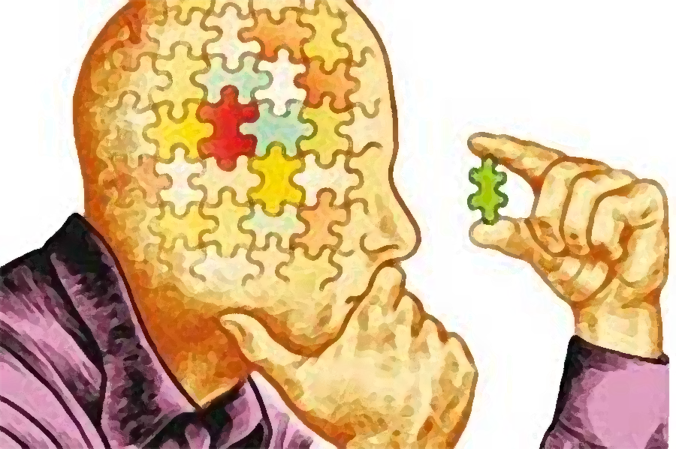
Competências comportamentais pouco evidenciadas
Fique de olho!
Veja o gráfico ao lado! Ele mostra de que forma os servidores técnico-administrativos contribuíram para o desenvolvimento do trabalho, conforme relatos das chefias nos formulários de Avaliação de Desempenho.
Observe que as competências comportamentais “adaptabilidade”, “visão sistêmica”, “comunicação” e “liderança” foram pouco evidenciadas pelas chefias nesses formulários. Por que será?

Slide 3
Competências comportamentais pouco evidenciadas
Fique de olho!
Seriam elas requisitadas mas não atendidas?
Tais reflexões poderão ser respondidas a partir do preenchimento correto do “Plano de Trabalho”. Por meio dele, poderemos identificar, de forma mais clara, o que precisa ser aprimorado pelos servidores, no desempenho de suas tarefas. E além disso, levantar os fatores externos que dificultam o seu desenvolvimento.
Seriam elas pouco exigidas?
Ou elas têm sido demonstradas e apenas não foram percebidas pelas chefias?
É muito importante que chefia e servidor reflitam sobre tais questões, no momento da avaliação. Assim, a DGD pode seguir identificando não só as forças, como também os desafios e as necessidades individuais e coletivas, com vistas a trazer subsídios à Unidade, que favoreçam a busca de melhorias, de forma dialogada, entendendo-se a DGD/CPTA como parceira deste desenvolvimento.
?

Slide 4
Esses dados são o resultado da compilação das análises das Avaliações de Desempenho de 2019, a partir das informações prestadas nos formulários pelos servidores e suas chefias.
Fiquem por dentro dos próximos informativos da DGD!

